Slide 1


INTERNET DAN TERORISME
DI KALANGAN MAHASISWA

Slide 2
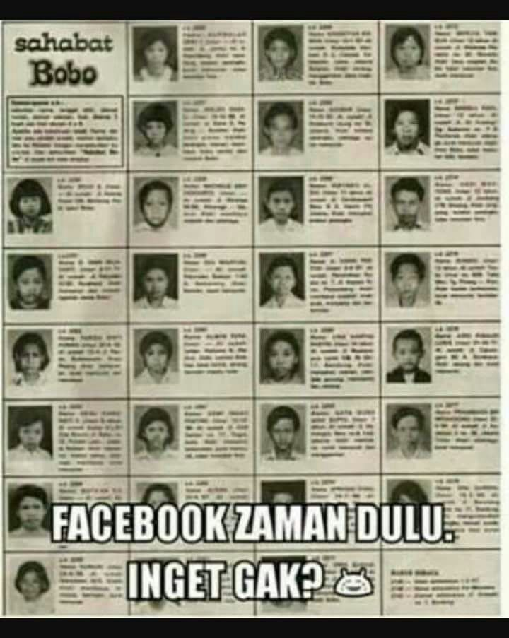
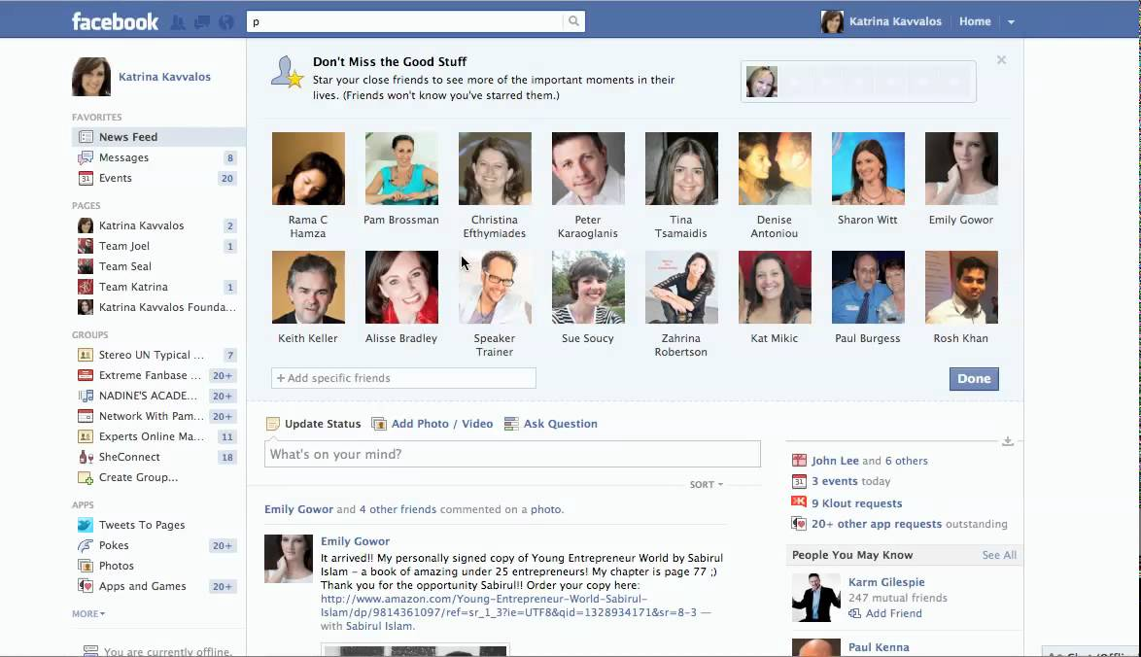
JAMAN INTERNET MENGHADIRKAN DUNIA DI RUMAH KITA

Slide 3
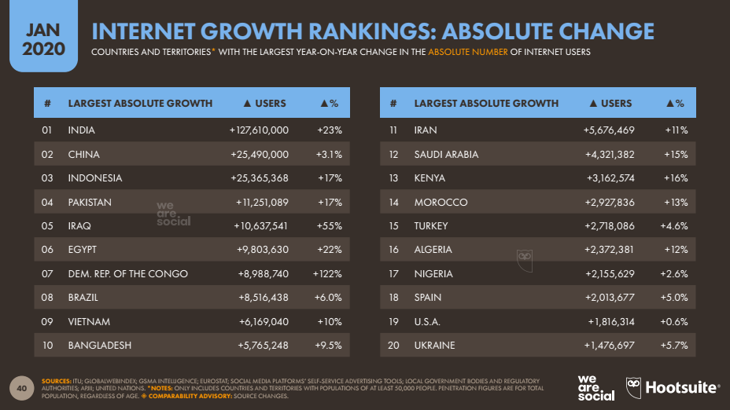
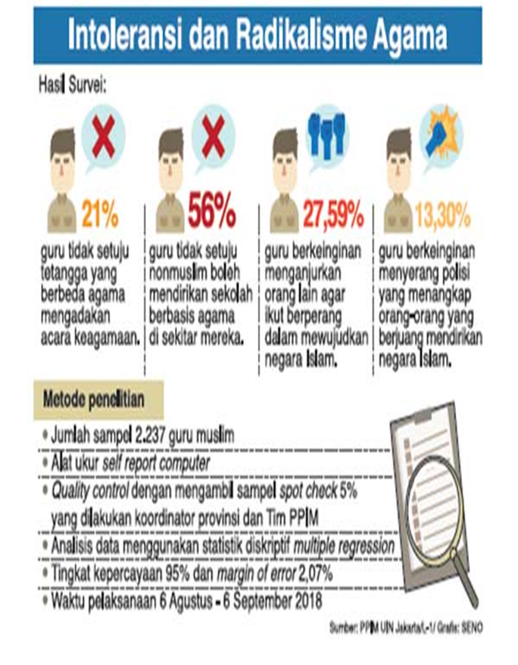
AKSES INTERNET SAAT INI
Dari 64 persen penduduk Indonesia yang sudah mengakses internet, berapa durasi rata-rata mereka mengakses? Jawabannya adalah selama 7 jam 59 menit, hampir 8 jam!

Slide 4
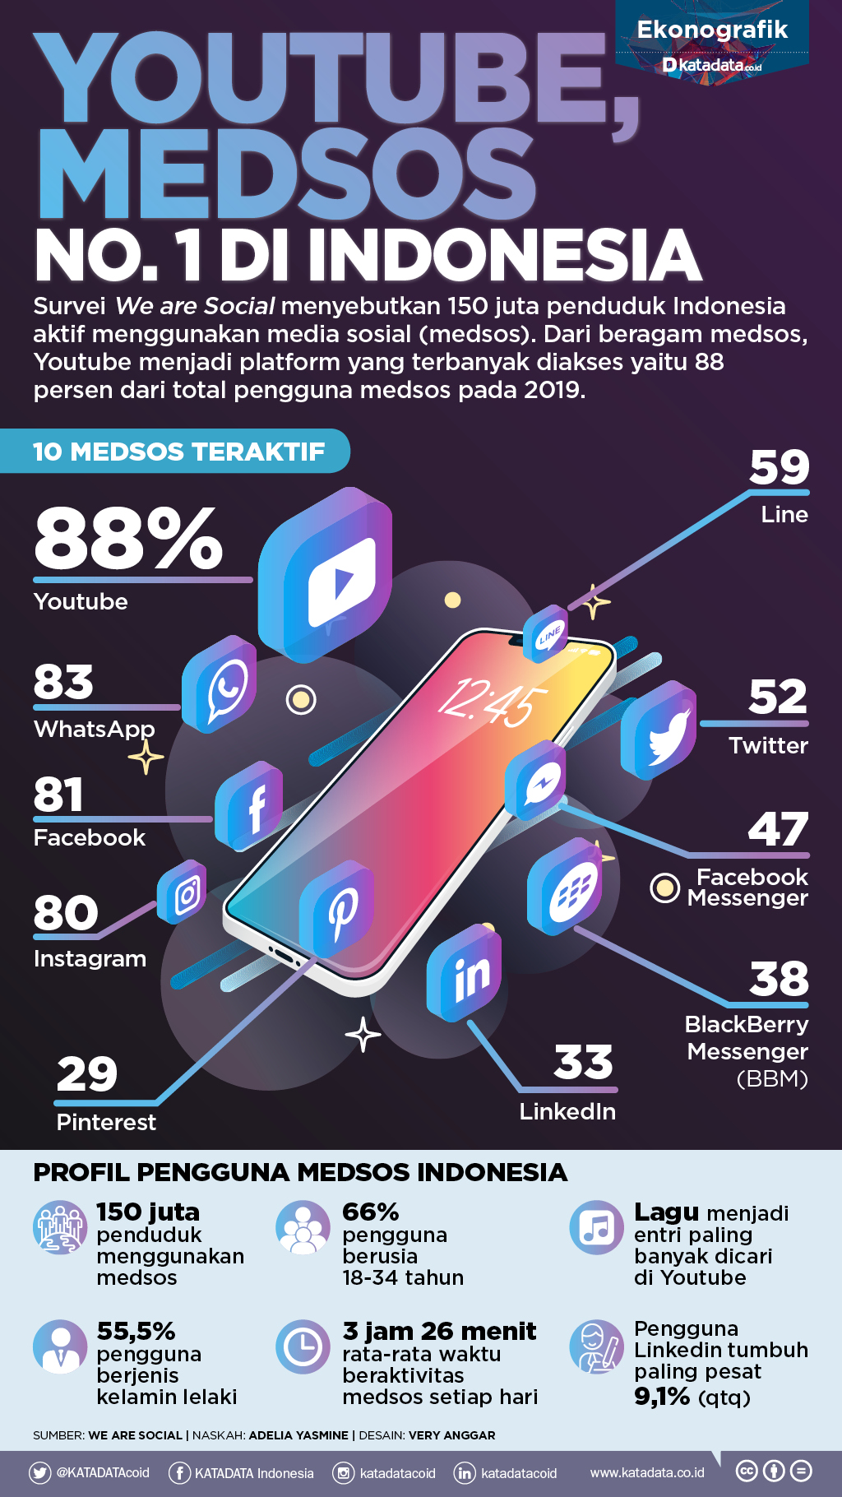
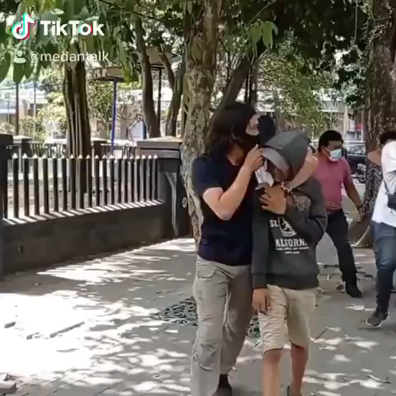
SERUNYA MAIN MEDSOS

Slide 5

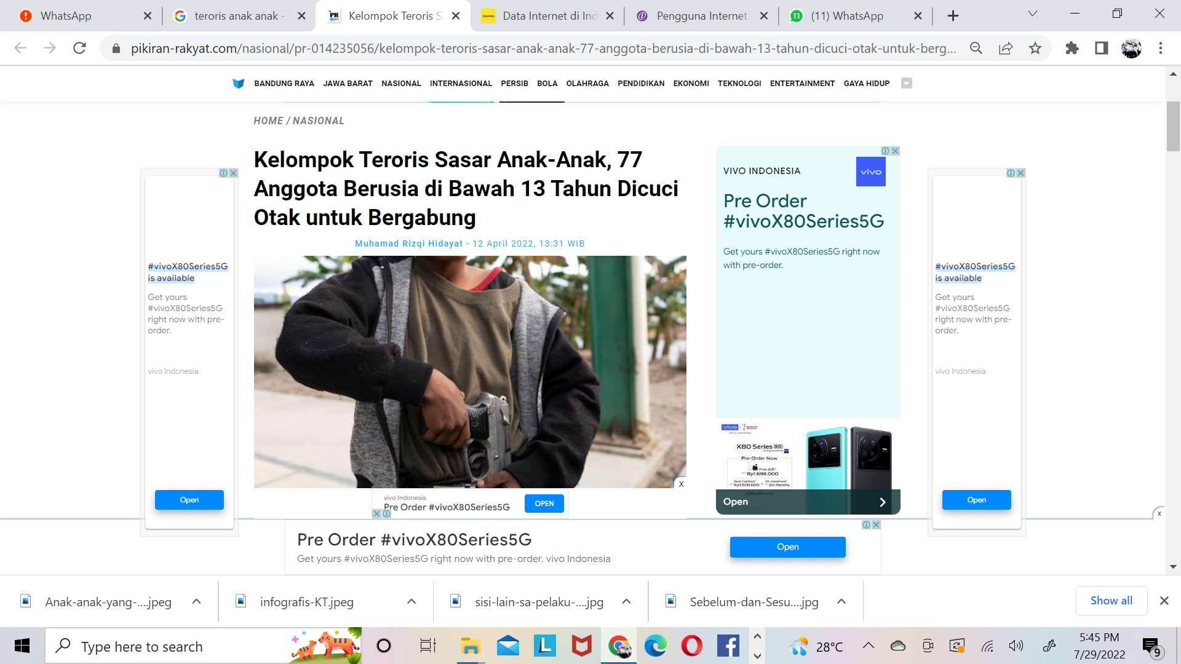
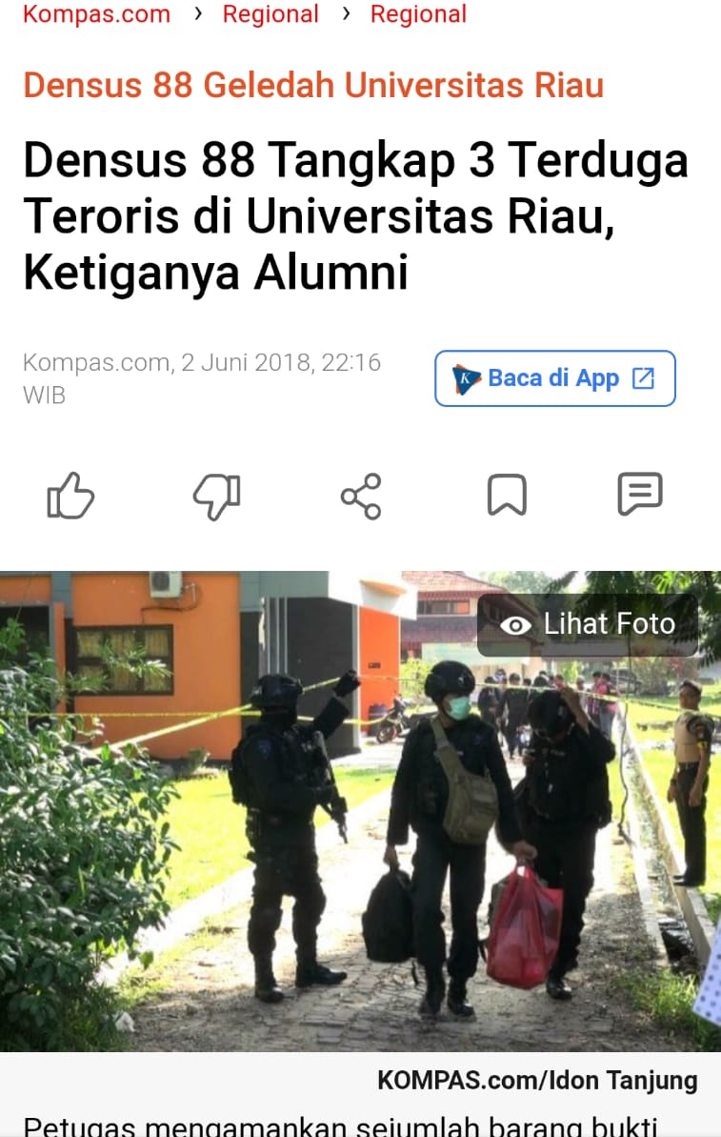
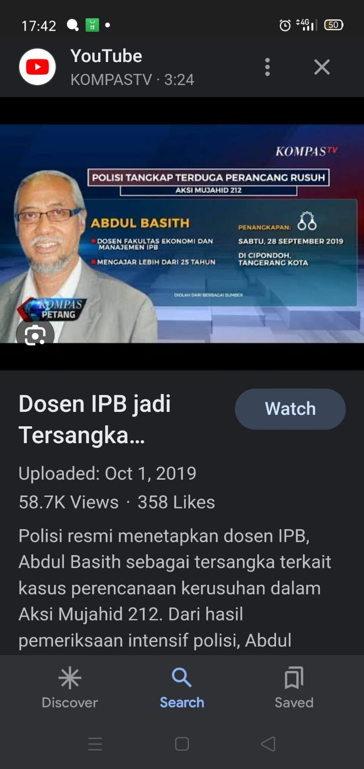
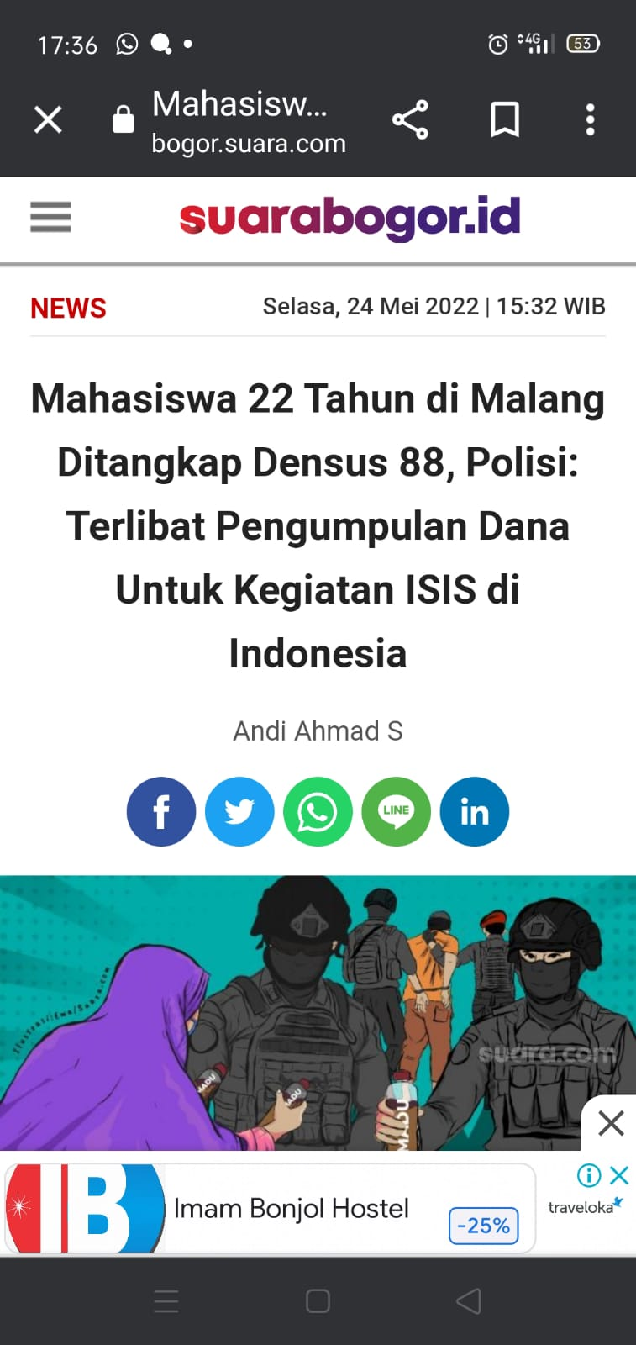

TREND KELUARGA (SUAMI DAN ISTRI),PELIBATAN PELAJAR, MAHASISWA DAN ANAK- ANAK DAN AKSI LONE WOLF DALAM TINDAK PIDANA TEROR

Slide 6

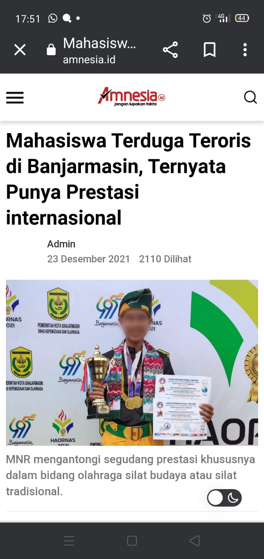
LEWAT INTERNET BERKENALAN DENGAN PEMIKIRAN INTOLERAN, SIKAPNYA JADI RADIKAL DAN AKHIRNYA BERBUAT TEROR

Slide 7

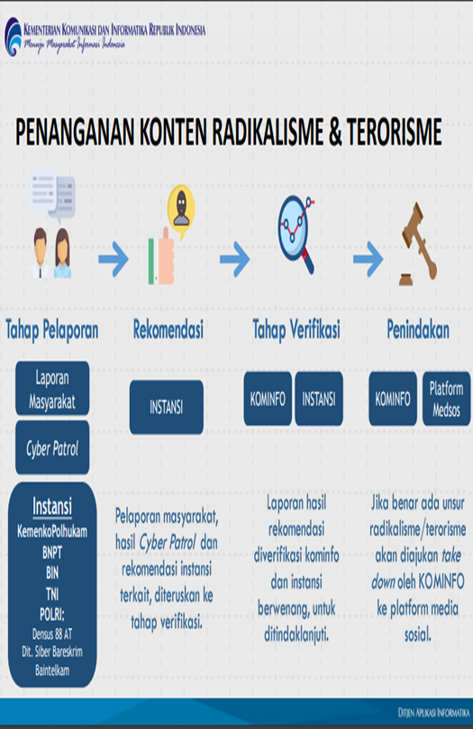
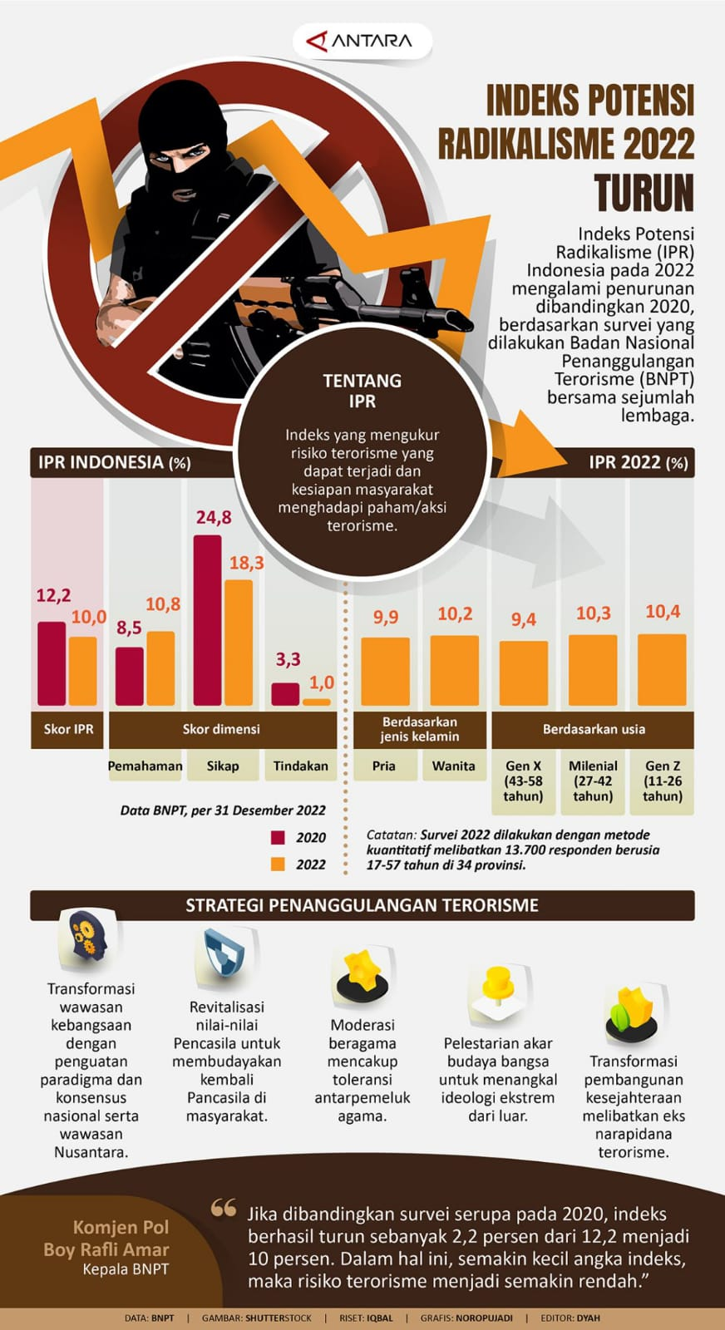
STRATEGI DALAM PENANGGULANGAN PENETRASI INTERNET OLEH TERORIS

Slide 8


MARI KITA LAKUKAN : DETEKSI,PERINGATAN DAN PENCEGAHAN SECARA DINI

Slide 9


DENGAN SENJATA ANDA BISA MEMBUNUH TERORIS, DENGAN PENDIDIKAN ANDA BISA MENGHANCURKAN TERORISME.
TERIMA KASIH
Malala Yousafzai

